Slide 1
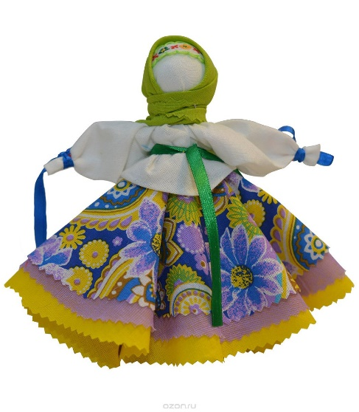
Презентация к семинару – практикуму «Традиционная тряпичная кукла как средство приобщения детей к русской народной культуре»
МБДОУ «Детский сад №1 г. п. Рощино»
Подготовила: Попова Надежда Яковлевна
(воспитатель)

Slide 2
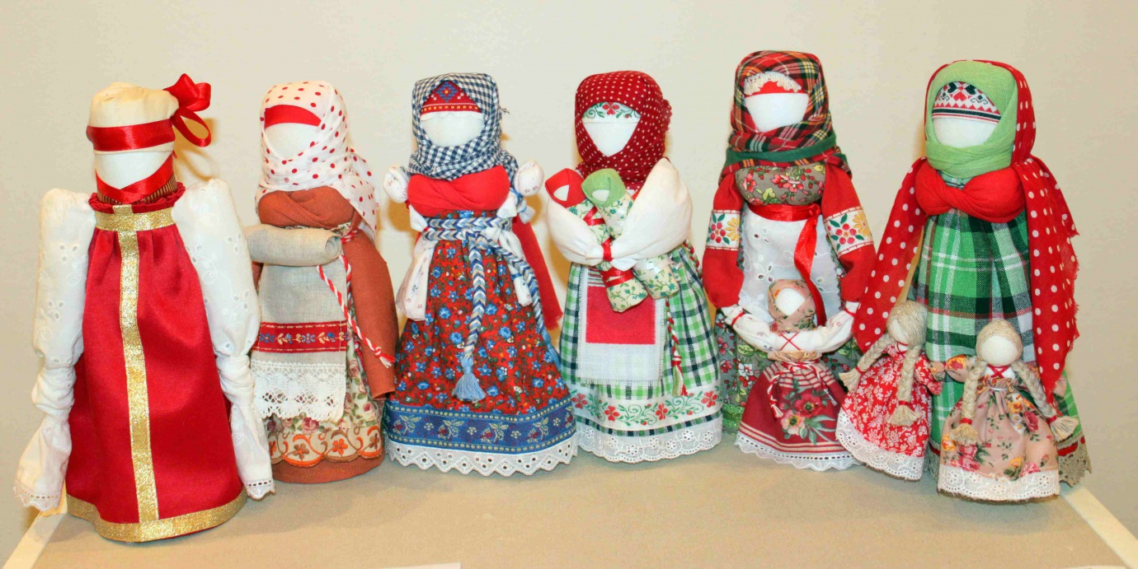
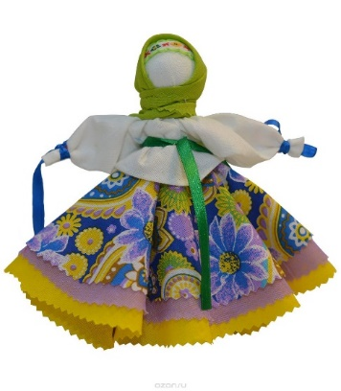
Кукла – это быт и традиции народа, это история нашего края.

Slide 3
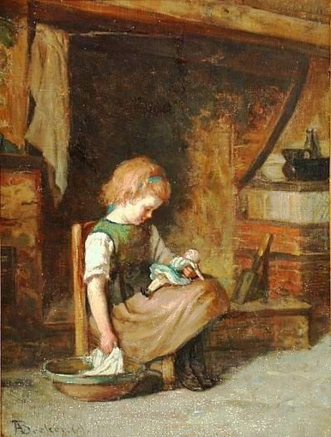
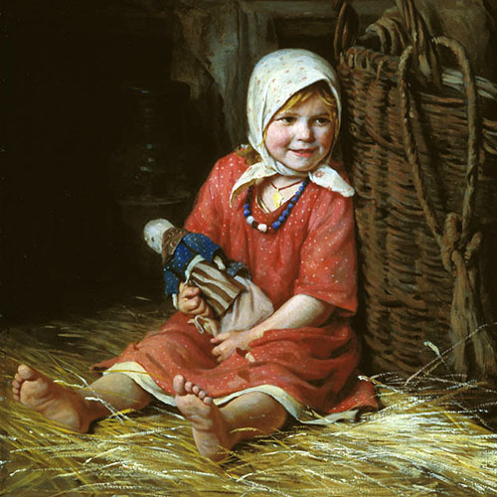
В игре детей, есть часто смысл глубокий.

Slide 4
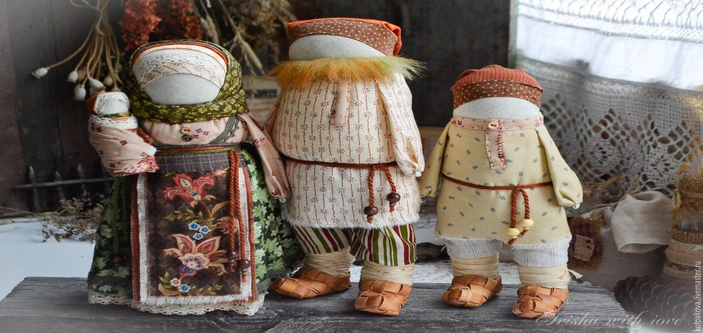
Цель:
Пробудить интерес к русской народной культуре и традиционной народной кукле.
Задачи:
Познакомить с историей возникновения народной куклы;
Прививать интерес и любовь к русской тряпичной кукле как виду народного художественного творчества;
Прививать любовь к обычаям предков, трудолюбие, художественный вкус.
Обучение технологии по изготовлению тряпичной куклы «Колокольчик»

Slide 5
История куклы.
Тряпичные куклы были распространены на территории России вплоть до начала 20 века, некоторые бытовали и позже.
Даже в самых бедных крестьянских семьях с давних времён была кукла. В иных домах до ста штук накапливалось.
К любому празднику в семье мастерили куклу, в которую вкладывалась частица души. Поэтому выбрасывать таких кукол считалось делом грешным. Их бережно складывали в сундук, а на их месте появлялась новая.
Волшебные свойства куклы
Она была символом продолжения рода, символом плодородия.
Куклы – обереги оберегали людей, жилье, защищали от злых
духов, принимали на себя болезни и несчастья, давали силу
маленьким детям.

Slide 6
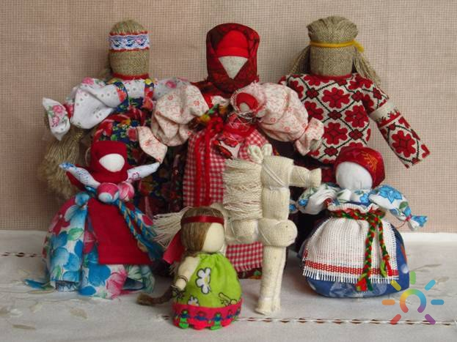
Кукла – это первая игрушка, которая оживает для ребенка, становится для него одушевленным персонажем: другом, советчиком, помощником, учителем.
Куклы готовят детей к жизни, развивают их физически и духовно, соответственно возрасту. А все начинается с колыбели, которую украшают оберегами в виде шумящих игрушек, пёстрых лоскутков, колокольчиков.
Куклу наряжали, но лицо не рисовали. По народным поверьям, кукла без лица считалась неодушевленной, недоступной для вселения в нее злых духов, недобрых сил, а значит, и безвредность для ребенка. Поэтому безликая кукла была и игрушкой, и оберегом.
Играя с куклами, ребенок включается в мир людей: в игре он отражает свой опыт, в особенности то, что его волнует, воспроизводит действия знакомых людей или сказочных персонажей.

Slide 7
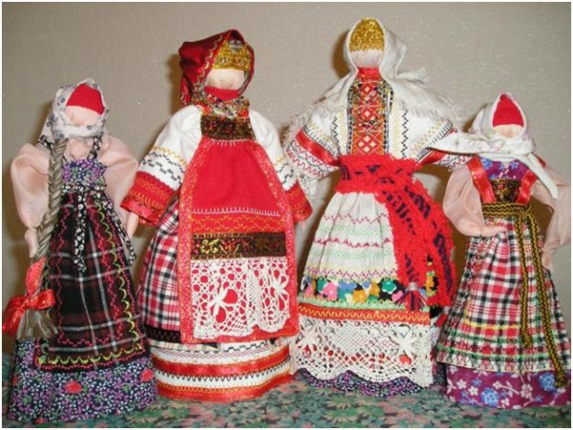
Народная кукла была многофункциональна: в одном и том же обличье она могла выполнять разные роли.
Детская забава, средство воспитания, предмет магии, праздничный подарок, украшение – все эти значения сплетались воедино, в одну самую главную функцию – духовную функцию общения. Она была одним из тех веками проверенных средств, с помощью которой старшее поколение могло передать, а младшее принять, сохранить и передать дальше важную часть накопленного жизненного опыта. Такие куклы берегли и передавали по наследству.

Slide 8
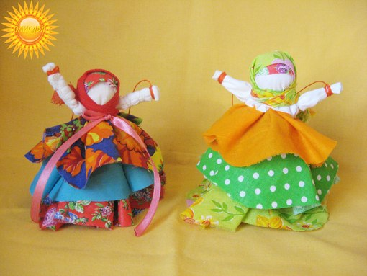
Куклы – обереги.
На Руси с особой любовью делались именно эти обереги, особенно для детей. Считалось, что они способны уберечь от злых духов, отвести неприятности и взять на себя болезни ребенка.
Кукла берегла человека, ее так и называли оберег. Как правило, самыми одаренными были куклы, выполненные без иглы и ножниц. Ткань старались при изготовлении кукол не резать, а рвать (иногда кукол так и называли - «рванки»)

Slide 9
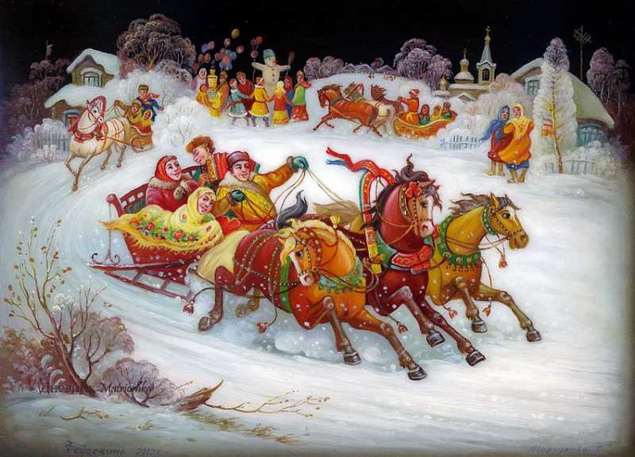
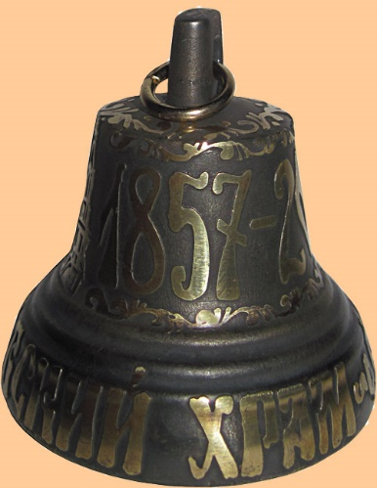
Народная тряпичная кукла – оберег «Колокольчик»
Колокольчик – куколка добрых вестей. Её родина – Валдай. Оттуда и пошли валдайские колокольчики.
Звон колокола оберегал людей от чумы и других страшных болезней, он не только очищает пространство, но и возвышает душу человека, делает мир светлее и ярче. Есть поверье, что звоном-голосом колокола с нами говорит Бог. Звон от колокола идет словно круги по воде. Колокольчик звенел под дугой на всех праздничных тройках.

Slide 10
Юбка у куклы колокольчика круглая. Если куколку посадить, она похожа на солнышко, если держать в руках, она как яркий веселый колокольчик.
Колокольный звон – один из самых сильных оберегов, и если мы поверим своему тряпичному колокольчику, он станет обладать и обережными свойствами.

Slide 11
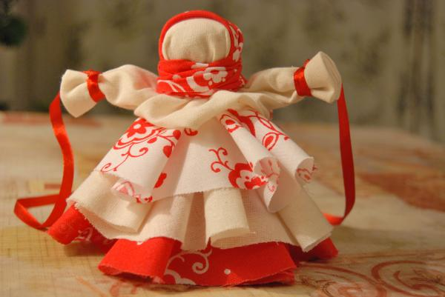
У куколки три юбки. У человека тоже три царства: медное, серебряное и золотое.
И счастье складывается тоже их трех частей. Если телу хорошо, душе радостно, дух спокоен, то человек
вполне счастлив.
Даря Колокольчик, человек желает своему другу получать только хорошие известия и поддерживает в нем радостное и веселое настроение.
Эта куколка веселая, задорная, приносит в дом радость и веселье – оберег хорошего настроения.

Slide 12
Мастер – класс
Мастерим
Тряпичную куклу – оберег «Колокольчик»
(кукла добрых вестей)

Slide 13
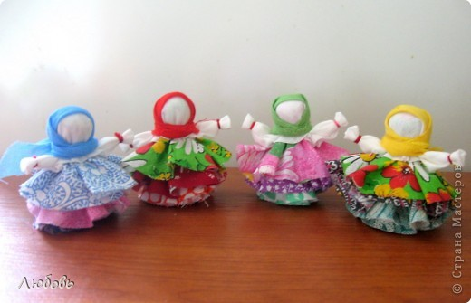
Принципы изготовления народной куклы – оберег
Куклу следует мастерить только в добром настроении с любовью;
Для изготовления используются красные нитки;
Наматывать на куклу нитки по часовой стрелке и завязывать четное количество узлов;
Концы узелков оставлять не более 5 мм.

Slide 14
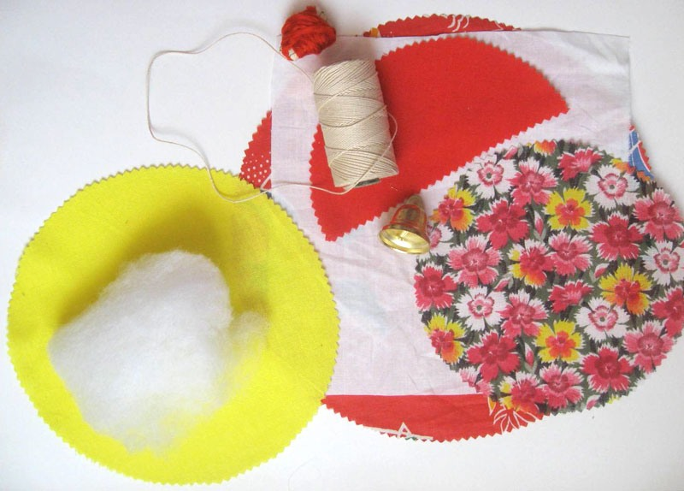
Для нашей работы потребуется:
Три круглых лоскута ткани разного цвета (d=29 см, 25 см, 21 см.)
Прямоугольник из белой ткани для лица и ручек 15 см х 20 см;
Треугольный лоскуток для косынки;
Синтепон, вата;
Красные нитки;
Тесьма, лента;
Ножницы;
Лекало;
Карандаш;
Колокольчик;
Хорошее настроение

Slide 15
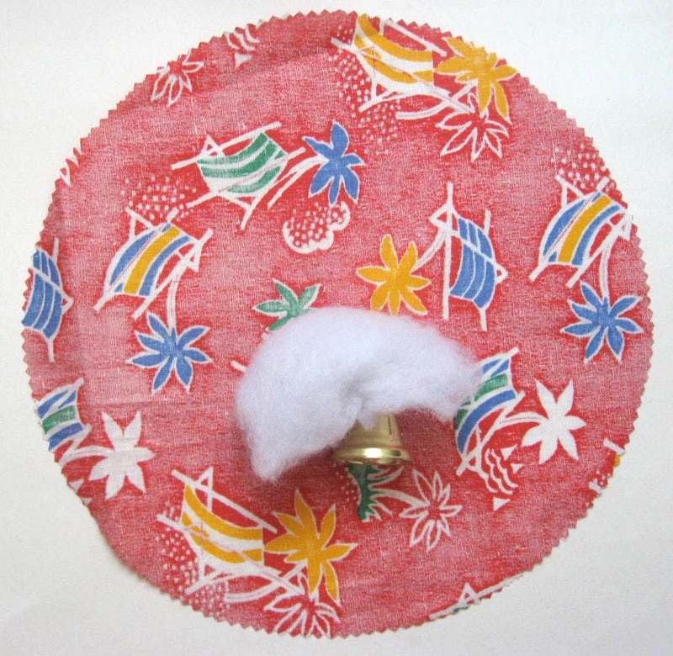
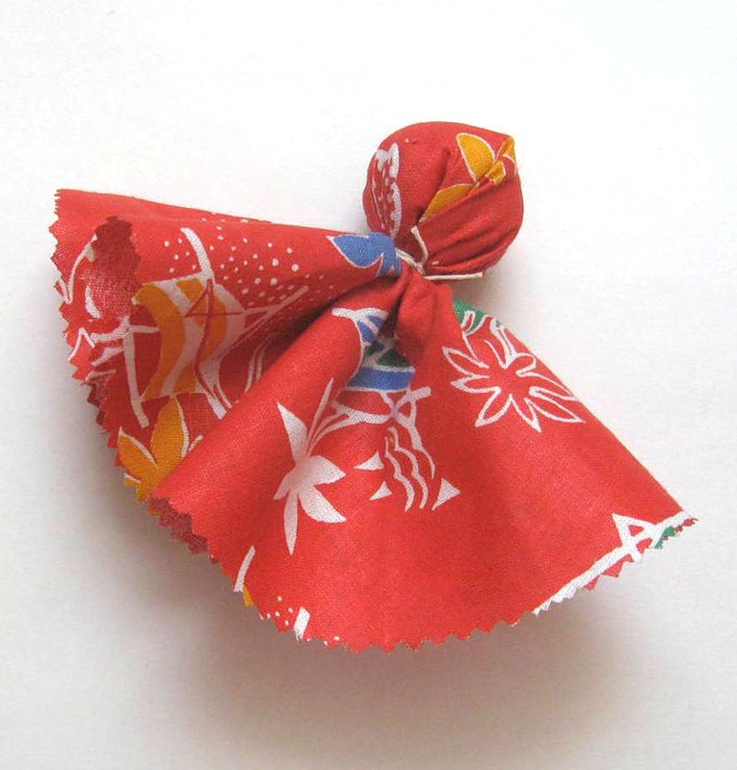
В центр большого лоскута кладем синтепон, к нему привязываем колокольчик, формируем голову и обвязываем нитью шею. Следим, чтобы центр не сместился и края юбки были ровными.
Используем красную нить. Именно этот цвет обладает большой защитой.

Slide 16
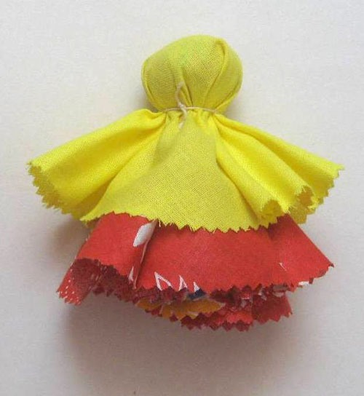
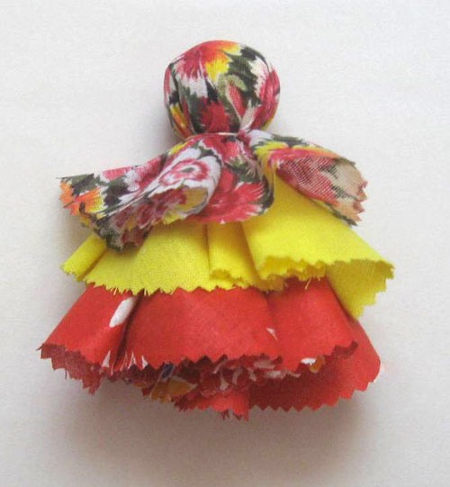
Поверх на голову одеваем второй круглый лоскут, также перевязываем на шее, а затем и третий, самый маленький.
Получается основа – куколка в трех юбках.

Slide 17
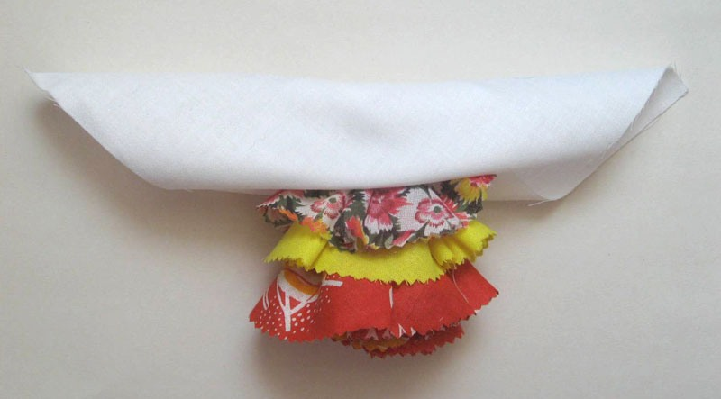
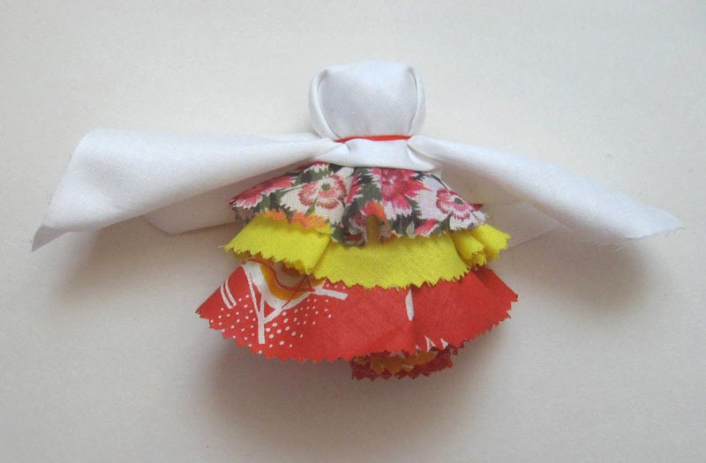
Белый прямоугольник для лица складываем противоположными
углами к центру. Примеряем сложенный лоскут к голове так, чтобы ниже шеи оставалось примерно
1 см. подгиба.
Расправить складочки, обкрутить нитками и завязать.

Slide 18
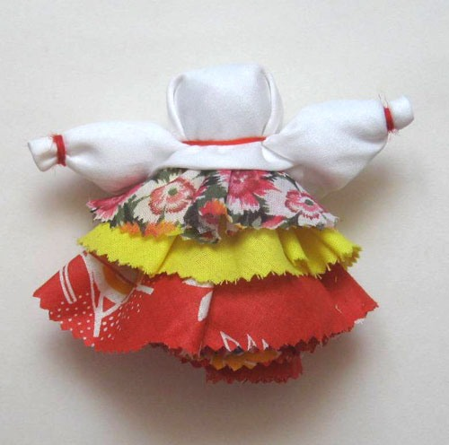
Оформляем руки куклы.
Для этого уголки белого квадрата загибаем внутрь, перевязываем по краям, отступив от края ткани на 0,5 – 1 см и стягиваем красными нитками.

Slide 19
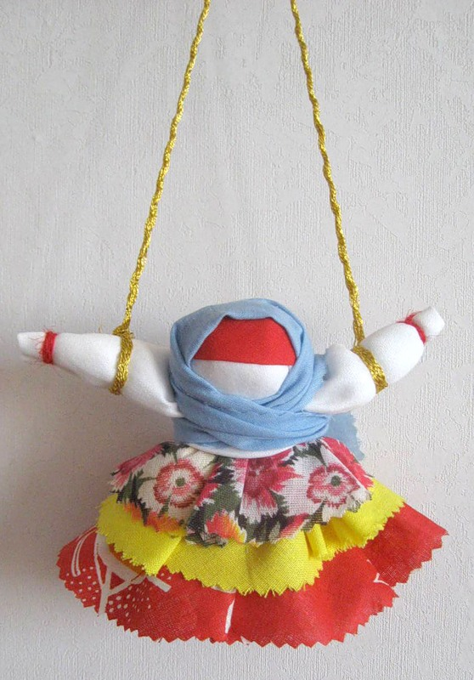
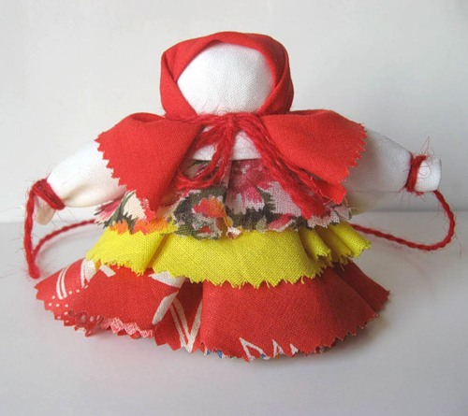
Надеваем на голову повойник, затем платок, концы его перекрещиваем под ручками и завязываем на спине куклы. Если куколка будет висеть на гвоздике, то к ручкам привязываем тесьму или толстую нить.
Кукла Колокольчик готова!
Пусть она впускает в дом только добро!

Slide 20
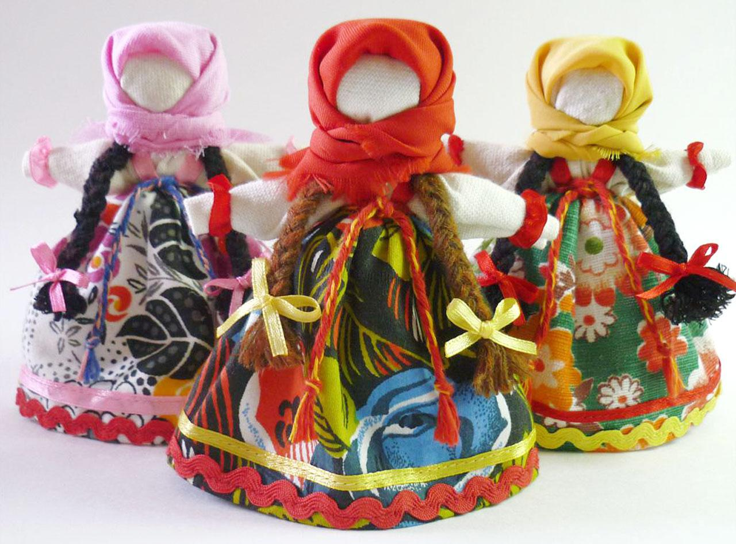
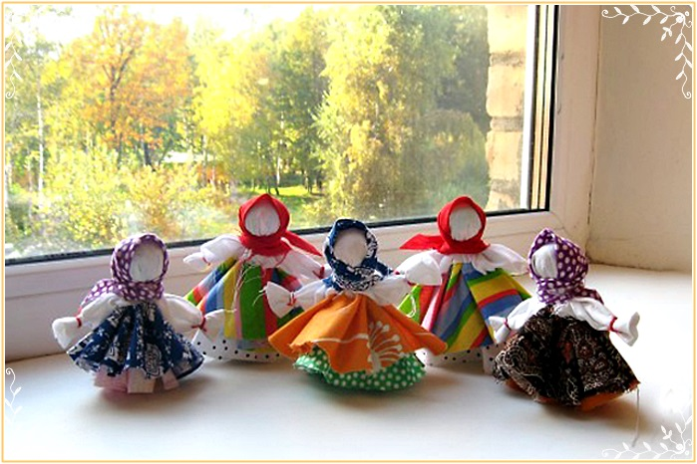
Мы – куклы. Берегите.
И в дом свой несите.
И пусть на столе, на стене, на диване
Мы вам улыбнемся, когда захотите.
И, может теплее кому-нибудь станет.
Но не обижайте, в нас спрятана сказка…
В нас столько тепла, и доверия к людям.
И, может быть, кукла – всего только маска
Мечты, о когда – то несбывшемся чуде…

Slide 21
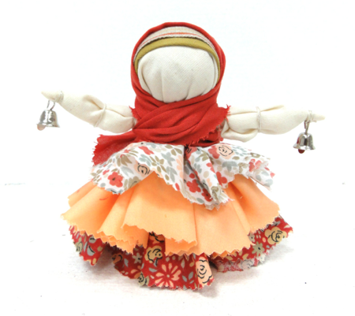
СПАСИБО ЗА ВНИМАНИЕ!

